Slide 2
Русский
драматический
театр 19 века

Slide 3
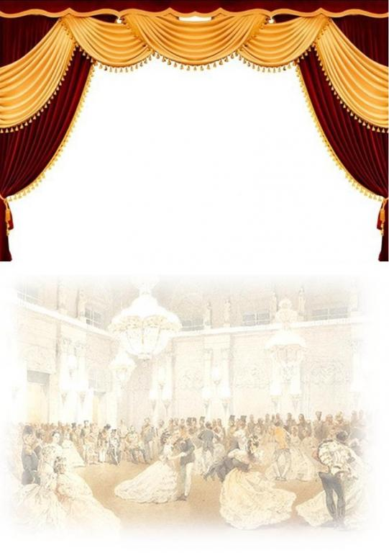
Цели нашего урока:
1.Познакомиться с русским
драматическим театром 19 века.
2. Выявить особенности романтизма и реализма в русском драматическом театре 19 века.

Slide 4
Театр
литераторы
сцена
критики
занавес
актёры
зрители

Slide 5
Идти в театр не для того ты должен,
Чтоб ужасов там всяких насмотреться…
По-моему, тот получеловек
Иль человек с ущербом, кто в театр
Идёт за тем, чтоб там ума набраться,-
Для этого театр не создан вовсе…
Невероятное растрогать неспособно.
Пусть правда выглядит всегда правдоподобно:
Мы холодны душой к нелепым чудесам,
И лишь возможное всегда по вкусу нам…

Slide 6
Театр
Барокко
Классицизм
Романтизм
Реализм

Slide 7
Русский театр
19 века

Slide 8
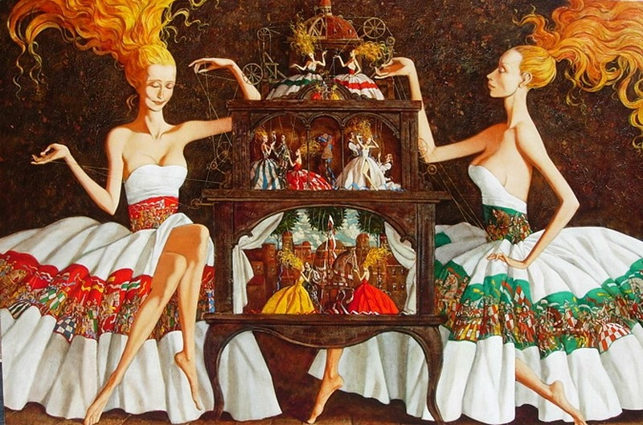
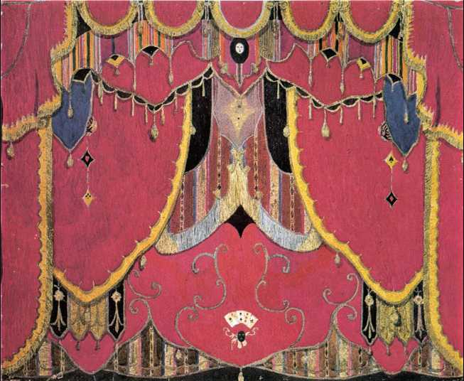
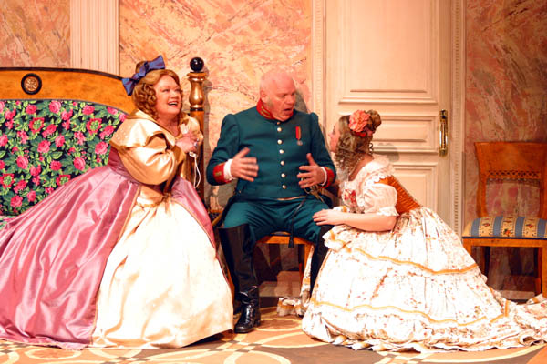
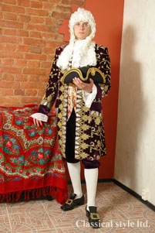
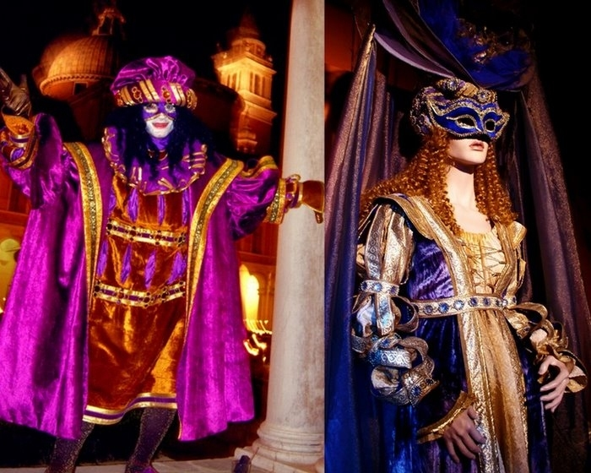
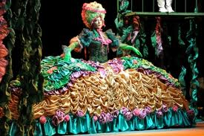

Slide 9
Театр – это мысли
свободный полёт,
Театр – здесь
фантазия щедро цветёт.
В театре сердец
расплавляется лёд.
И чудо рождается здесь
Круглый год
Спасибо за урок!

